Slide 1
저온 시스템 터치모니터 UI DESIGN
동아퓨얼셀
김상민PL
Ver. 1.2

Slide 2
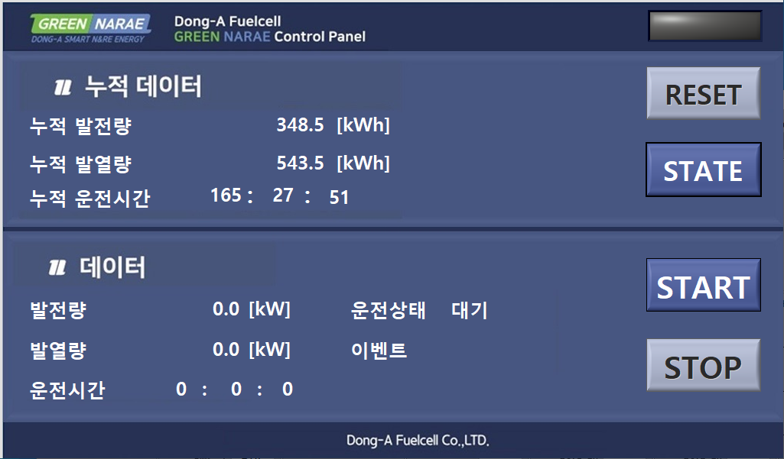
터치 UI 버튼 구성
터치 UI 100%, 75%, 50% 버튼 추가
초기 상태 100%, 75%, 50% 버튼 비활성화
정격 상태 도달(Code5000)시 75%, 50% 버튼 활성화
100%
75%
50%

Slide 3
터치 UI 버튼 구성
터치 UI 100%, 75%, 50% 버튼 추가
75% 버튼 누를 시 부하운전 동작 100% 부하운전 상태일때, UP Generating 동작 50% 부하운전 상태일 때, Down Generating 동작 이후, 100%, 50% 버튼 활성화. 75% 버튼 비활성화
50% 버튼 누를 시 부하운전 동작 100% 부하운전 상태일때, Down Generating 75% 부하운전 상태일 때, Down Generating 이후, 100%, 75% 버튼 활성화. 50% 버튼 비활성화
100% 버튼 누를 시 부하운전 동작 75% 부하운전 상태일때, UP Generating 50% 부하운전 상태일 때, UP Generating 이후, 75%, 50% 버튼 활성화. 100% 버튼 비활성화
100%
75%
50%

Slide 4
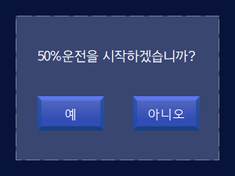
터치 UI 팝업 화면 구성
100%, 75%, 50% 버튼 동작 시 팝업 화면 생성
100%, 75%, 50% 버튼 동작 시 확인 팝업 화면 생성
‘예’ 누를 시 부하운전 동작하며 팝업화면 닫힘. ‘아니오‘ 누를 시 현 상태 유지하며 팝업화면 닫힘.
50% 운전을 시작하겠습니까?
75% 운전을 시작하겠습니까?
100% 운전을 시작하겠습니까?

